Slide 1
Zaira Vanessa Alvarez Valdez.

Slide 2
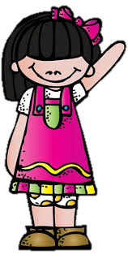
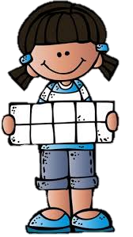
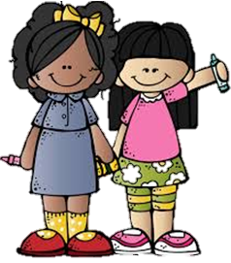
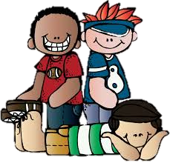
Diario de la alumna
Fecha: Lunes 03 de mayo de 2021
# De alumnos: 14
Realizó todo el plan de trabajo: Si
Favoreció el logro de él/los aprendizajes esperados: Si
Suceso sorprendente o preocupante en relación con las actividades planteadas: los alumnos muestran facilidad en el moldeo y creación de esculturas
Se involucraron en las actividades:
Todos
Más de la mitad
Menos de la mitad
Pocos
La actividad que más favoreció el aprendizaje esperado:
¿Por qué? Porque les gustó manejar con diferentes materiales y crear sus animales preferidos.
La actividad que más se le dificultó a los alumnos: ninguna actividad se les dificulto
Reacciones de los niños en las actividades: les gustaron mucho las actividades y por lo mismo las realizaron con esmero.
La intervención docente ¿cómo lo hice?, considero que fue buena, envié las instrucciones claras y actividades de reforzamiento para alcanzar el aprendizaje esperado.
Señala y describe cómo se realizó la evaluación de él/los aprendizajes esperados: por medio de una rubrica, observando los videos que enviaron donde los alumnos realizaban y explicaban los cuestionamientos de las actividades. Y con el cuaderno de evaluación continua.
Replanteamiento de la actividad ¿qué necesito modificar? : seguir aplicando actividades interactivas y donde los niños manipulen diferentes materiales para realizar las actividades

Slide 3
Diario de la alumna
Fecha: Martes 4 de mayo de 2021
# De alumnos: 13
Realizó todo el plan de trabajo: Si
Favoreció el logro de él/los aprendizajes esperados: Si
Suceso sorprendente o preocupante en relación con las actividades planteadas: tienen conocimiento de los alimentos que les proporcionan nutrientes y cuales no
Se involucraron en las actividades:
Todos
Más de la mitad
Menos de la mitad
Pocos
La actividad que más favoreció el aprendizaje esperado: el plato del buen comer
¿Por qué? Son actividades mas dinámicas donde pueden identificar los alimentos que ayudan a que se mantengan saludables
La actividad que más se le dificultó a los alumnos: ninguna actividad se les dificulto
Reacciones de los niños en las actividades: muy interesados al escuchar las explicaciones
La intervención docente ¿cómo lo hice?, buena, ya que les proporcione actividades para reforzar el aprendizaje esperado que se trabajó.
Señala y describe cómo se realizó la evaluación de él/los aprendizajes esperados: por medio de una rubrica, observando los videos que enviaron donde los alumnos realizaban y explicaban los cuestionamientos de las actividades. Y con el cuaderno de evaluación continua.
Replanteamiento de la actividad ¿qué necesito modificar? : seguir enviando actividades mas dinamicas

Slide 4
Diario de la alumna
Fecha: Jueves 6 de mayo de 2021
# De alumnos: 13
Realizó todo el plan de trabajo: Si
Favoreció el logro de él/los aprendizajes esperados: Si
Se involucraron en las actividades:
Todos
Más de la mitad
Menos de la mitad
Pocos
La actividad que más favoreció el aprendizaje esperado: las de pensamiento matemático
¿Por qué? Porque favorecieron el aprendizaje esperado
La actividad que más se le dificultó a los alumnos: ninguna se les dificulto.
Reacciones de los niños en las actividades: concentrados en la realización de las actividades
La intervención docente ¿cómo lo hice?, fue buena ya que se alcanzaron los aprendizajes esperados.
Señala y describe cómo se realizó la evaluación de él/los aprendizajes esperados: por medio de una rubrica, observando los videos que enviaron donde los alumnos realizaban y explicaban los cuestionamientos de las actividades. Y con el cuaderno de evaluación continua.
Replanteamiento de la actividad ¿qué necesito modificar? : seguir presentando actividades retadoras para los alumnos

Slide 5
Diario de la alumna
Fecha: Viernes 7 de mayo de 2021
# De alumnos: 14
Realizó todo el plan de trabajo: Si
Favoreció el logro de él/los aprendizajes esperados: Si
Suceso sorprendente o preocupante en relación con las actividades planteadas: demuestran interés en actividades nuevas
Se involucraron en las actividades:
Todos
Más de la mitad
Menos de la mitad
Pocos
La actividad que más favoreció el aprendizaje esperado: creación de nuevos colores
Reacciones de los niños en las actividades: entusiasmados en las actividades donde generan nuevos aprendizajes
La intervención docente ¿cómo lo hice?, fue buen ya que se les envío las indicaciones claras para realizar la actividad y actividades extras para poder lograr el aprendizaje esperado
Señala y describe cómo se realizó la evaluación de él/los aprendizajes esperados: por medio de una rubrica, observando los videos que enviaron donde los alumnos realizaban y explicaban los cuestionamientos de las actividades. Y con el cuaderno de evaluación continua.
Replanteamiento de la actividad ¿qué necesito modificar? : explicar a las madres de familia la importancia de realizar todas las actividades

